Slide 2
Необходимость внедрения ОРВ
Указ Президента РФ от 7 мая 2012 г. № 601
законодательно закрепить процедуры ОРВ проектов и экспертизы действующих НПА
Президент России
Федеральный закон от 2 июля 2013 г. № 176
внедрение процедуры ОРВ проектов и экспертизы действующих НПА
с 1 января 2014 г.
с 1 января 2015 г.*
Федеральный закон
от 06.10.1999 № 184-ФЗ
Федеральный закон
от 06.10.2003 № 131-ФЗ
Порядок проведения ОРВ и экспертизы утверждается в форме закона, НПА высшего должностного лица (высшего исполнительного органа государственной власти)
Порядок проведения ОРВ и экспертизы утверждается в форме НПА представительного органа, решения совета органа местного самоуправления, устава муниципального образования

Slide 3
Внедрение ОРВ в муниципальных образованиях
С 01.01 2015 ПРОВОДИТСЯ В
Г. ЕКАТЕРИНБУРГ
ВО ВСЕХ МУНИЦИПАЛЬНЫХ ОБРАЗОВАНИЯХ ПРОВЕДЕНА ПОДГОТОВИТЕЛЬНАЯ РАБОТА
В 2015 ГОДУ РЕАЛИЗОВАН ПИЛОТНЫЙ ПРОЕКТ ПО ВНЕДРЕНИЮ ОРВ В:
Определены уполномоченные органы
Принята нормативная база
Заключаются соглашения о сотрудничестве в сфере ОРВ
Определены официальные сайты
Город Каменск-Уральский
Город Ревда
Город Полевской
Город Лесной

Slide 4
Изменение законодательства в сфере ОРВ
В 2016 году приняты изменения в областной закон № 74-ОЗ «Об оценке регулирующего воздействия…», касающиеся в том числе и ОРВ муниципальных правовых актов.
1
ОРВ подлежат проекты, устанавливающие новые или изменяющие ранее предусмотренные нормативными правовыми актами обязанности НПА для субъектов предпринимательской и инвестиционной деятельности,
ЗА ИСКЛЮЧЕНИЕМ:
проектов законов, устанавливающих, изменяющих и отменяющих налоги и сборы;
проектов законов, регулирующих бюджетные правоотношения
2
Утвержден перечь МО, где ОРВ должно проводиться в обязательном порядке

Slide 5
Цели и суть ОРВ
ЦЕЛЬ:
Выявление положений, приводящих к избыточным административным и другим ограничениям в деятельности предпринимателей, а также к необоснованным расходам, как для бизнеса, так и для бюджетной системы.
СУТЬ:
Борьба с административными барьерами,
неэффективным законодательством и поиск лучших решений.

Slide 6
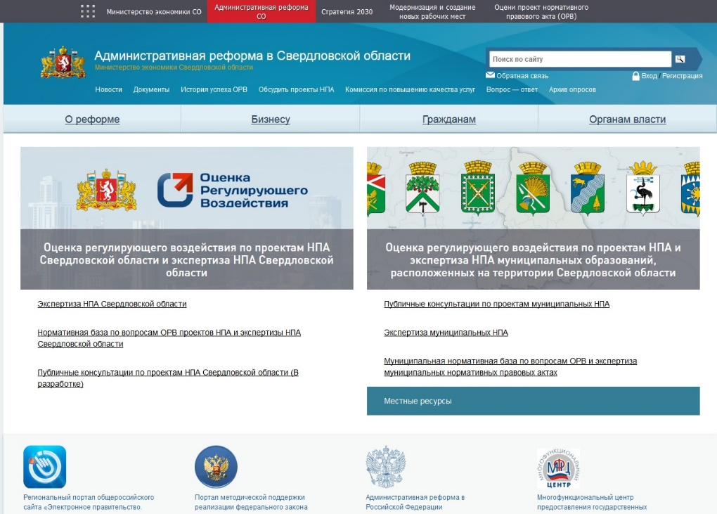
Модуль для проведения ОРВ проектов муниципальных правовых актов

Slide 7
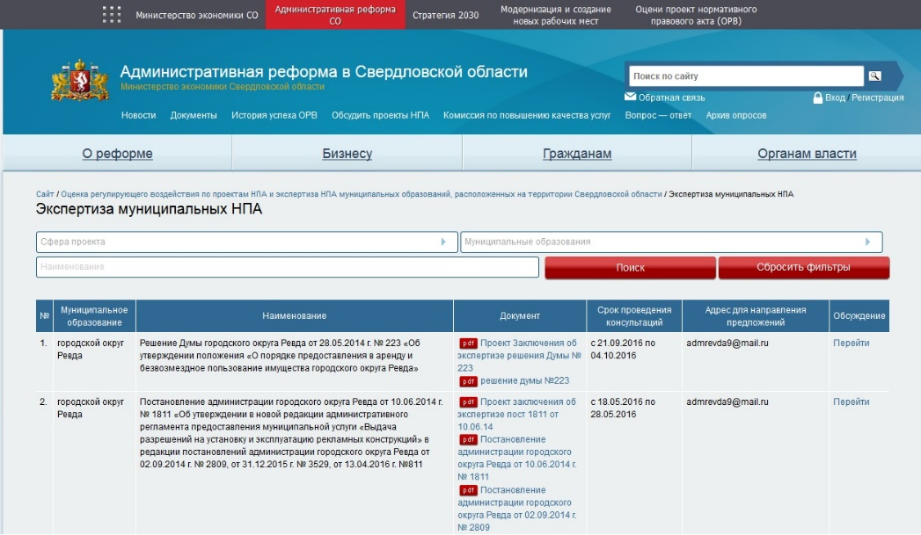
Модуль для проведения ОРВ проектов муниципальных правовых актов

Slide 8
Положительные эффекты ОРВ
ДЛЯ ОРГАНОВ ВЛАСТИ
ДЛЯ ГРАЖДАН И БИЗНЕСА
ПОВЫШЕНИЕ ЭФФЕКТИВНОСТИ НОРМОТВОРЧЕСКОЙ ДЕЯТЕЛЬНОСТИ
ИСКЛЮЧЕНИЕ ИЛИ СНИЖЕНИЕ ИЗДЕРЖЕК
ОБЕСПЕЧЕНИЕ ОТКРЫТОСТИ ПРОЦЕССА НОРМОТВОРЧЕСТВА
ФОРМИРОВАНИЕ СТИМУЛОВ К ПРИНЯТИЮ ВЗВЕШЕННЫХ РЕШЕНИЙ
СПОСОБСТВОВАНИЕ РАЗВИТИЮ БИЗНЕСА
ЭКОНОМИЯ БЮДЖЕТНЫХ СРЕДСТВ
СНИЖЕНИЕ УРОВНЯ КОРРУПЦИИ
ОБЕСПЕЧЕНИЕ ЭФФЕКТИВНОГО ВЗАИМОДЕЙСТВИЯ С БИЗНЕСОМ
РОСТ ДОВЕРИЯ ГРАЖДАН К ПРИНИМАЕМЫМ РЕШЕНИЯМ

Slide 9
Участники процедуры
УПОЛНОМОЧЕННЫЙ ОРГАН
структурное подразделение муниципального образования, ответственное за внедрение процедуры ОРВ, информационно-методическое обеспечение, экспертизу действующих нормативных правовых актов
РАЗРАБОТЧИК
структурные подразделения муниципального образования, ответственные за участие в реализации муниципальной политики и нормативное правовое регулирование
УЧАСТНИКИ ПК
Физ. и юр. лица, общественные и экспертные организации

Slide 10
Модели организации ОРВ
3 модели проведения ОРВ
1
ДЕЦЕНТРАЛИЗОВАННАЯ
- разработчик проводит публичные консультации, уполномоченный орган готовит заключение.
2
ЦЕНТРАЛИЗОВАННАЯ
- публичные консультации проводит уполномоченный орган, он же готовит заключение об ОРВ.
3
СМЕШАННАЯ
- содержит элементы 1-ой и 2-ой моделей

Slide 11
СХЕМА ПРОВЕДЕНИЯ ОРВ
РАЗРАБОТЧИК
ВЫСОКАЯ СТЕПЕНЬ
регулирующего воздействия
СРЕДНЯЯ / НИЗКАЯ СТЕПЕНЬ
регулирующего воздействия
ПРЕДВАРИТЕЛЬНАЯ ОРВ
1. Размещение уведомления о подготовке проекта акта
3. Размещение сводки предложений
2. Проведение публичных консультаций
4. Принятие решения о разработке
ПОДГОТОВКА ПРОЕКТА АКТА

Slide 12
СХЕМА ПРОВЕДЕНИЯ ОРВ
ПОДГОТОВКА УВЕДОМЛЕНИЯ О ПРОВЕДЕНИИ ПК И РАЗМЕЩЕНИЕ НА САЙТЕ
ПРОВЕДЕНИЕ ПК
ВЫСОКАЯ СТЕПЕНЬ
СРЕДНЯЯ СТЕПЕНЬ
НИЗКАЯ СТЕПЕНЬ
ФОРМИРОВАНИЕ И РАЗМЕЩЕНИЕ СВОДКИ ПРЕДЛОЖЕНИЙ
ПОДГОТОВКА ЗАКЛЮЧЕНИЯ

Slide 13
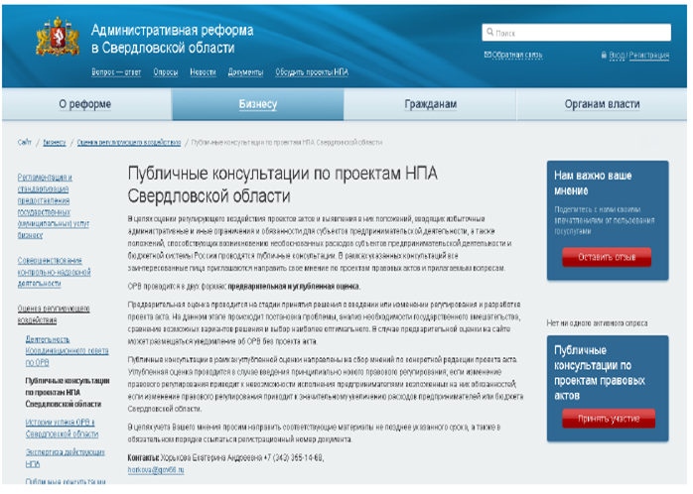
Публичные консультации
ПУБЛИКАЦИЯ МАТЕРИАЛОВ
НА ОФИЦИАЛЬНОМ ИНТЕРЕНЕТ САЙТЕ
!
трудно прогнозируемая активность
сложность в
обработке результатов
ОЧНОЕ ОБСУЖДЕНИЕ
!
ограниченность участников

Slide 14
Формирование уведомления (сводного отчёта)
ОПИСАНИЕ ПРОБЛЕМЫ
снижение показателей по тому или иному виду деятельности
недостаточный уровень инвестиционной активности, что может привести к низкому уровню освоения ресурсов и повышению себестоимости продукции
наличие административных барьеров, что значительно затрудняет деятельность субъектов инвестиционной и предпринимательской деятельности
невозможность реализации субъектом предпринимательской и инвестиционной деятельности своих прав, предусмотренных законодательством
недостаточный уровень финансирования, что ведет к сокращению объемов производства и негативно влияет на деятельность предпринимателей и качество жизни общества в целом

Slide 15
Формирование уведомления (сводного отчёта)
ОСНОВНЫЕ ГРУППЫ УЧАСТНИКОВ РЕГУЛИРОВАНИЯ
ВОЗМОЖНЫЕ ВАРИАНТЫ РЕШЕНИЯ ПРОБЛЕМЫ
количественная оценка до и после введения регулирования, допустимо приведение интервальных оценок
варианты с минимальным государственным вмешательством
вариант невмешательства (status quo)

Slide 16
Формирование уведомления (сводного отчёта)
КОЛИЧЕСТВЕННАЯ ОЦЕНКА
ОЦЕНИВАЮТСЯ:
1
расходы и поступления субъектов предпринимательской деятельности
2
расходы и поступления бюджетов различных уровней
Отсутствие такой информации не позволяет определить возможные издержки и выгоды от введения нового или изменения существующего регулирования, а значит не позволит в полной мере определить эффективность принятия проекта правового акта.

Slide 17
Экспертиза действующих нормативных правовых актов
СБОР ПРЕДЛОЖЕНИЙ
ПЛАН ПРОВЕДЕНИЯ ЭКСПЕРТИЗЫ
УПОЛНОМОЧЕННЫМ ПОДРАЗДЕЛЕНИЕМ ГОТОВИТСЯ ПРОЕКТ ЗАКЛЮЧЕНИЯ
РАЗМЕЩЕНИЕ ПРОЕКТА ЗАКЛЮЧЕНИЯ НА САЙТЕ И ПРОВЕДЕНИЕ ПК
ЗАКЛЮЧЕНИЕ

Slide 18
СПАСИБО ЗА
ВНИМАНИЕ

